Slide 1
Dr. Herendy Csilla PhD
NKE – Közszervezési és Infotechnológiai Tanszék, Egyetemi adjunktus
BME – Ergonómia és Pszicholgia tanszék – Tudományos munkatárs, kutató
miért gond, ha az tervezi a felületet, aki sose fogja használni?
HWSW Mobile! UX, analitika és marketing szekció
2019. 11. 27.
Notes:
Az előadásról
Miért nincsenek WC-k és pelenkázók a játszótereken, miért nincsenek ágyak az anyukáknak a kórházak gyerekosztályain, és miért bonyolult lekérni egy egyszerű tulajdoni lapot a Földhivatalból? Miért problémás, ha olyan tervez egy rendszert, aki sosem használta és nem is fogja használni, és miért ennél is nagyobb baj, ha a tervezés során meg se kérdezik azokat, akik napi szinten érzik a bőrükön az egyes rendszerekkel kapcsolatos problémákat? Miért nem tudunk az ügyfelek fejével gondolkodni? Mik azok a mentális modellek és mi az a hamis konszenzushatás? Hogyan és mit érdemes kutatni a tervezés során? Mire és miért érdemes odafigyelni? Az előadásból kiderül.
DR. HERENDY CSILLA PH.D – TRÉNER, EGYETEMI ADJUNKTUS, TUDOMÁNYOS KUTATÓ / BME, NKE Herendy Csilla volt hazánkban az első, aki website usability kutatásokról írta doktori disszertációját. 2003 óta foglalkozik UX-szel. 2000 óta több hazai és külföldi egyetem oktatója, magyar és nemzetközi tudományos folyóiratokban publikál és ad elő konferenciákon. Rendszeresen kutat tudományos területeken és üzleti szférában, megbízói a legkisebbektől a legnagyobbakig terjednek. Előadásában bemutatja, mikor-hogyan-mit és miért érdemes kutatni, milyen alapelvekre és mikor kell odafigyelni. UX a szervezetben
Tele vagyunk rosszul használható dolgokkal – MIÉRT?
HOGYAN lehet jobb?
Mikor-hogyan-kikkel teszteljünk?
Fejlesztés és kutatás
Összefoglalás
10-12 évvel ezelőtt a UX kutatásokat általános értetlenkedés övezte, napjainkra azonban mainstream területté vált a téma. Egyre több a „kutató”, a kutatásokat segítő-támogató applikáció. Egyre egyszerűbb sok és sokféle kutatási információt gyűjteni a felhasználókról, de ha nem jól választunk módszert, nem vagyunk elég pontosak, vagy egyszerűen nem jó a kutatási kérdés, a kapott eredmények igencsak félrevezetőek lehetnek. Hogyan válasszunk módszertant, mire figyeljünk az adatgyűjtés előkészítése közben, mikor és hogyan érdemes kutatni? Előadásomban a folyamatos kutatás szükségessége és a kutatás-alapú fejlesztés létjogosultsága mellett érvelek.
Előadó: Herendy Csilla (Senior UX kutató NKE, BME)

Slide 2
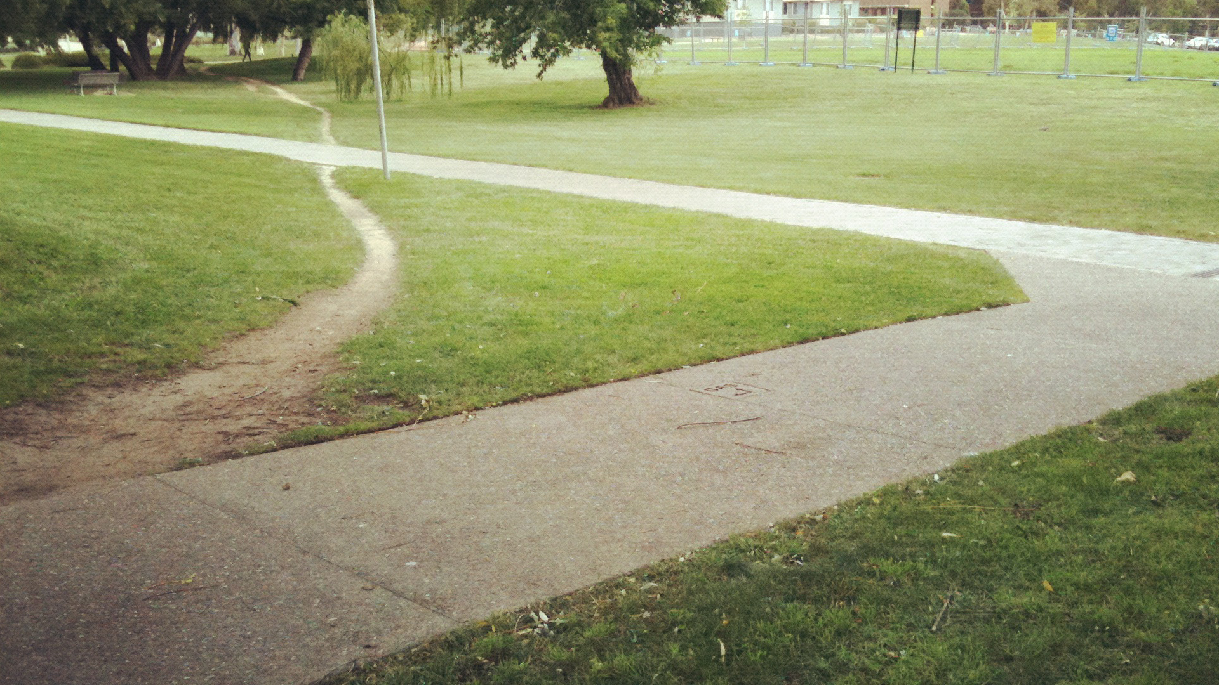

Slide 3
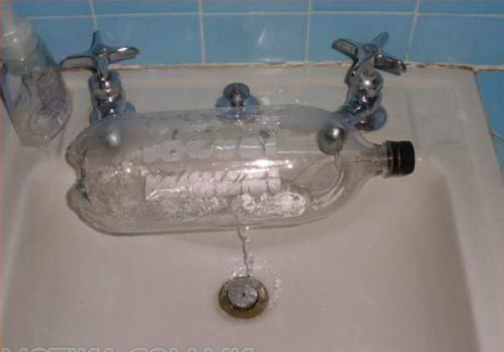
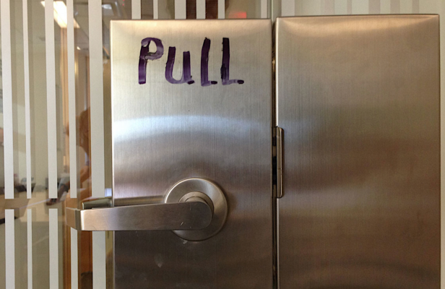
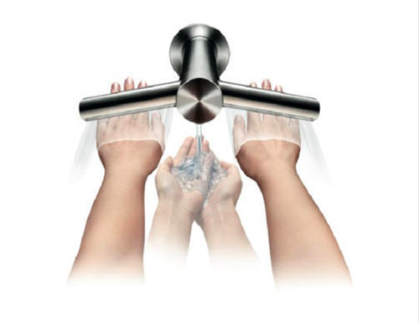
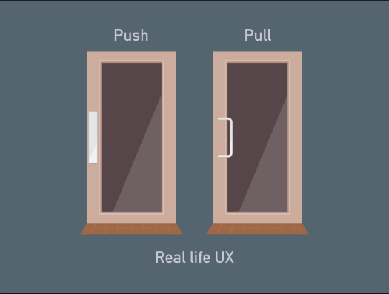

Slide 4
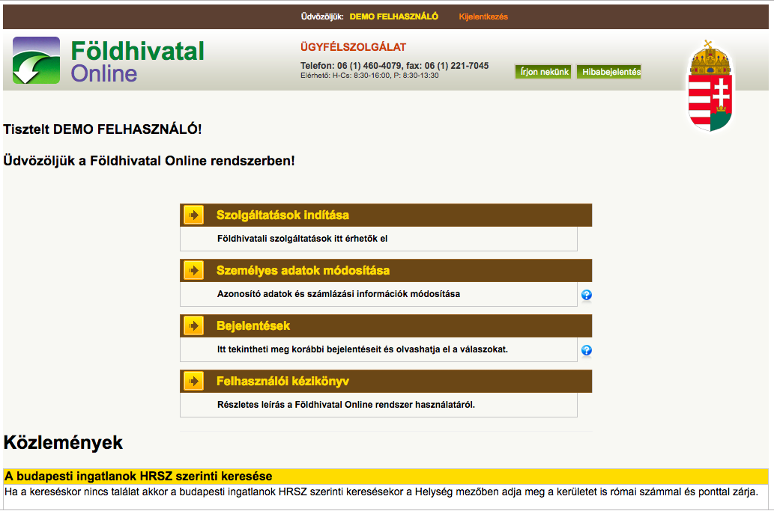

Slide 6
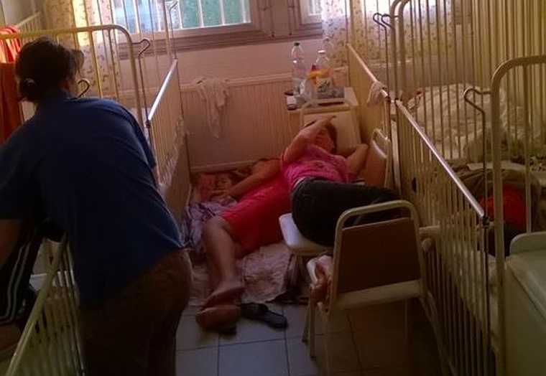
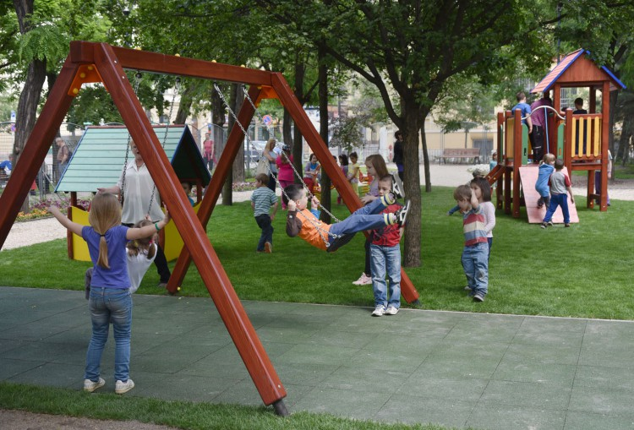
MIÉRT VAN EZ?
– Aki tervez, sose használta és nem is fogja használni,
– Saját gondolkodása alapján tervez,
– Nem ismeri a felhasználó problémáit.
– Megismerés, kutatás elmarad.
– A felhasználó és a tervező mentális
modellje eltérő.
– Hamis konszenzushatás.
Notes:
Kép: https://images.app.goo.gl/fjvy6ot6kz1Y12vJA
Boxban: hogyan, milyen módszerrel?
http://www.hankgrebe.com/ux/ux-diagrams/
From the beginning to the end!
https://think360studio.com/services/ui-ux-design/user-centered-design-process-diagram/

Slide 7
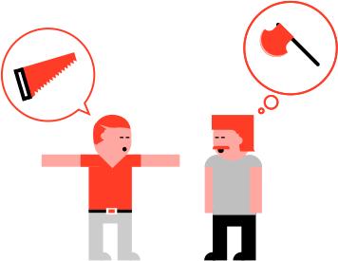
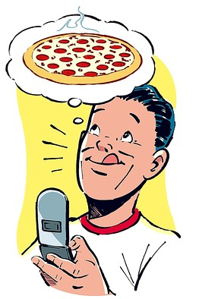
Mentális modellek
– Miként reprezentáljuk a fejünkben a világot?
– Offline és online
– Hogyan szeretünk bizonyos dolgokat használni?
– Mit-hol keresünk? (előzetes elképzelés)
– Időnként irracionális,
– Gyorsan alakul ki és később módosítható.
Notes:
Kép: mit kutatunk?
Kép: https://images.app.goo.gl/ujBTzzQ9LMLiHdza6
Boxban: hogyan, miyen módszerrel?
http://www.hankgrebe.com/ux/ux-diagrams/
From the beginning to the end!
https://think360studio.com/services/ui-ux-design/user-centered-design-process-diagram/

Slide 8
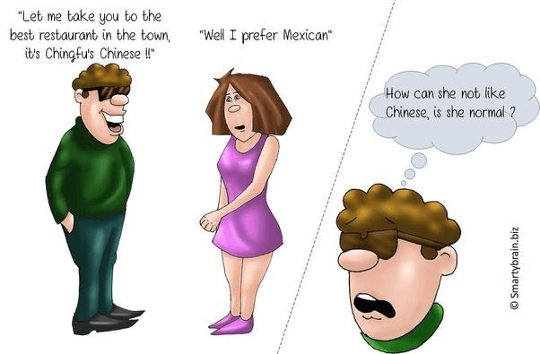
Hamis konszenzus-hatás
– „Attitűdeink, értékeink egybeesnek a többség attitűdjeivel, értékeivel, nézeteivel, viselkedésével”
– „Fontos vonatkozásokban hasonlóak vagyunk
a körülöttünk levő legtöbb emberhez"
Nem tudunk más fejével gondolkodni
A fejlesztő se
Notes:
„az önkiszolgáló torzítások egyik fajtája: az emberek vagy csoportok szívesen feltételezik, hogy attitűdjeik, véleményeik, értékeik vagy viselkedésmódjuk valójában egybeesik az emberek többségének attitűdjeivel, értékeivel, nézeteivel és viselkedésével. A hamis konszenzus elmélete szerint hajlamosak vagyunk azt gondolni magunkról, hogy "normális emberek" vagyunk, ami magában foglalja azt a viselkedést is, hogy fontos vonatkozásokban hasonlóak vagyunk a körülöttünk levő "legtöbb emberhez"
Boxban: hogyan, milyen módszerrel?
A fejlesztő sohasem tud a felhasználó fejével gondolkodni, bármennyire is szeretne. Többek között azért nem, mert eltérő szakmai hátterük van, eltérő tapasztalataik, eltérő mentáis modellük. UX-szakemberekként és kutatóként végzett munkánk azon a feltevésen alapul, hogy különbözünk a felhasználóinktól.

Slide 9
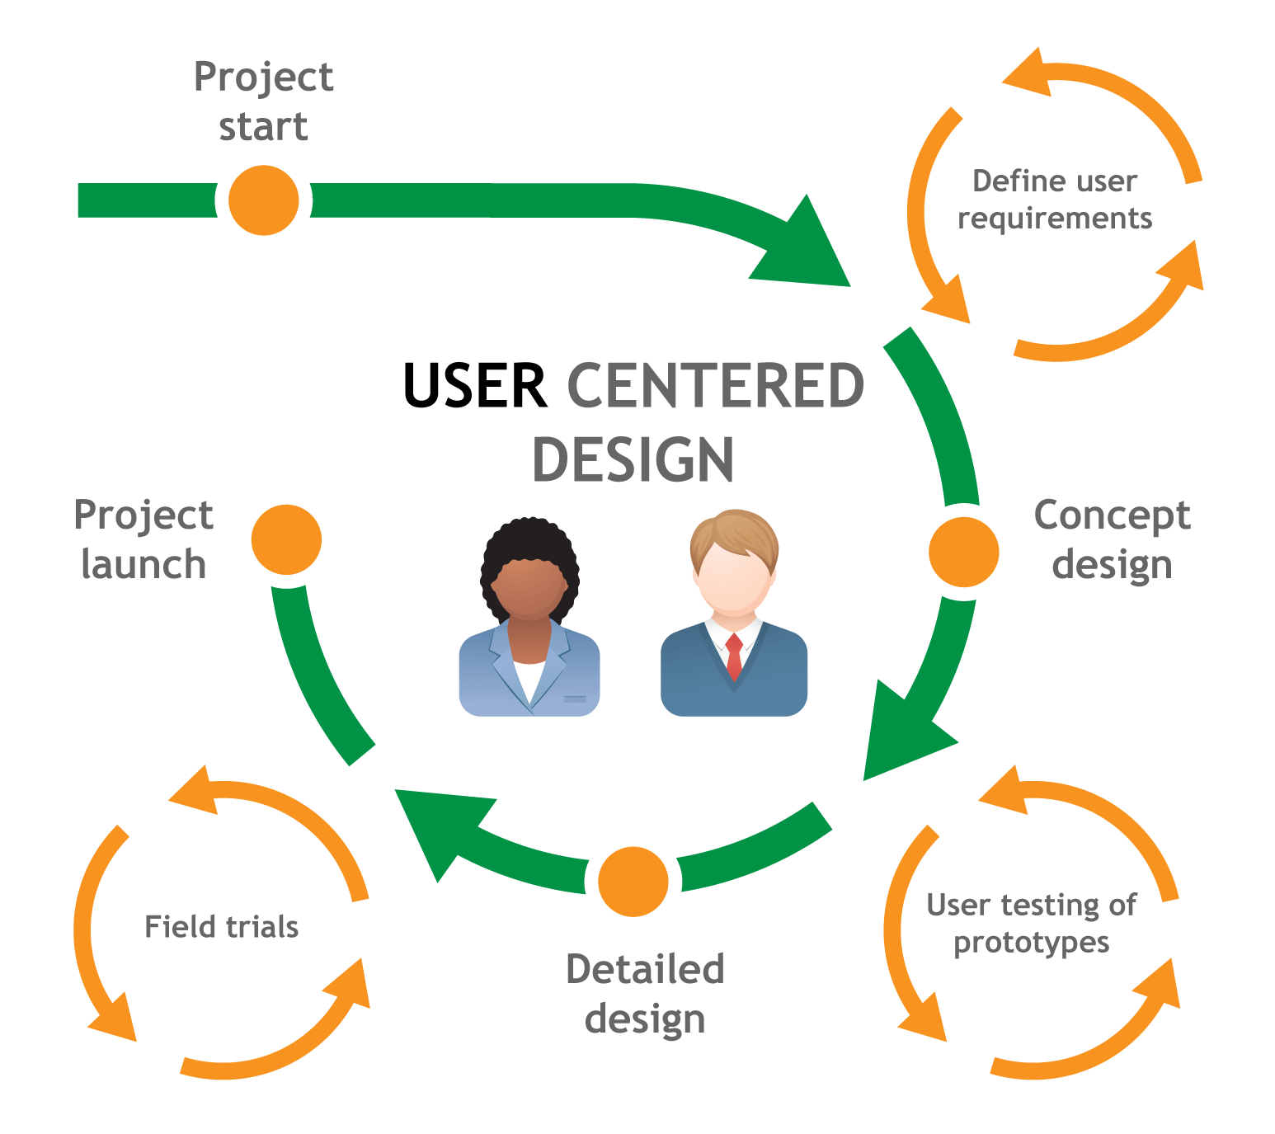

Slide 10
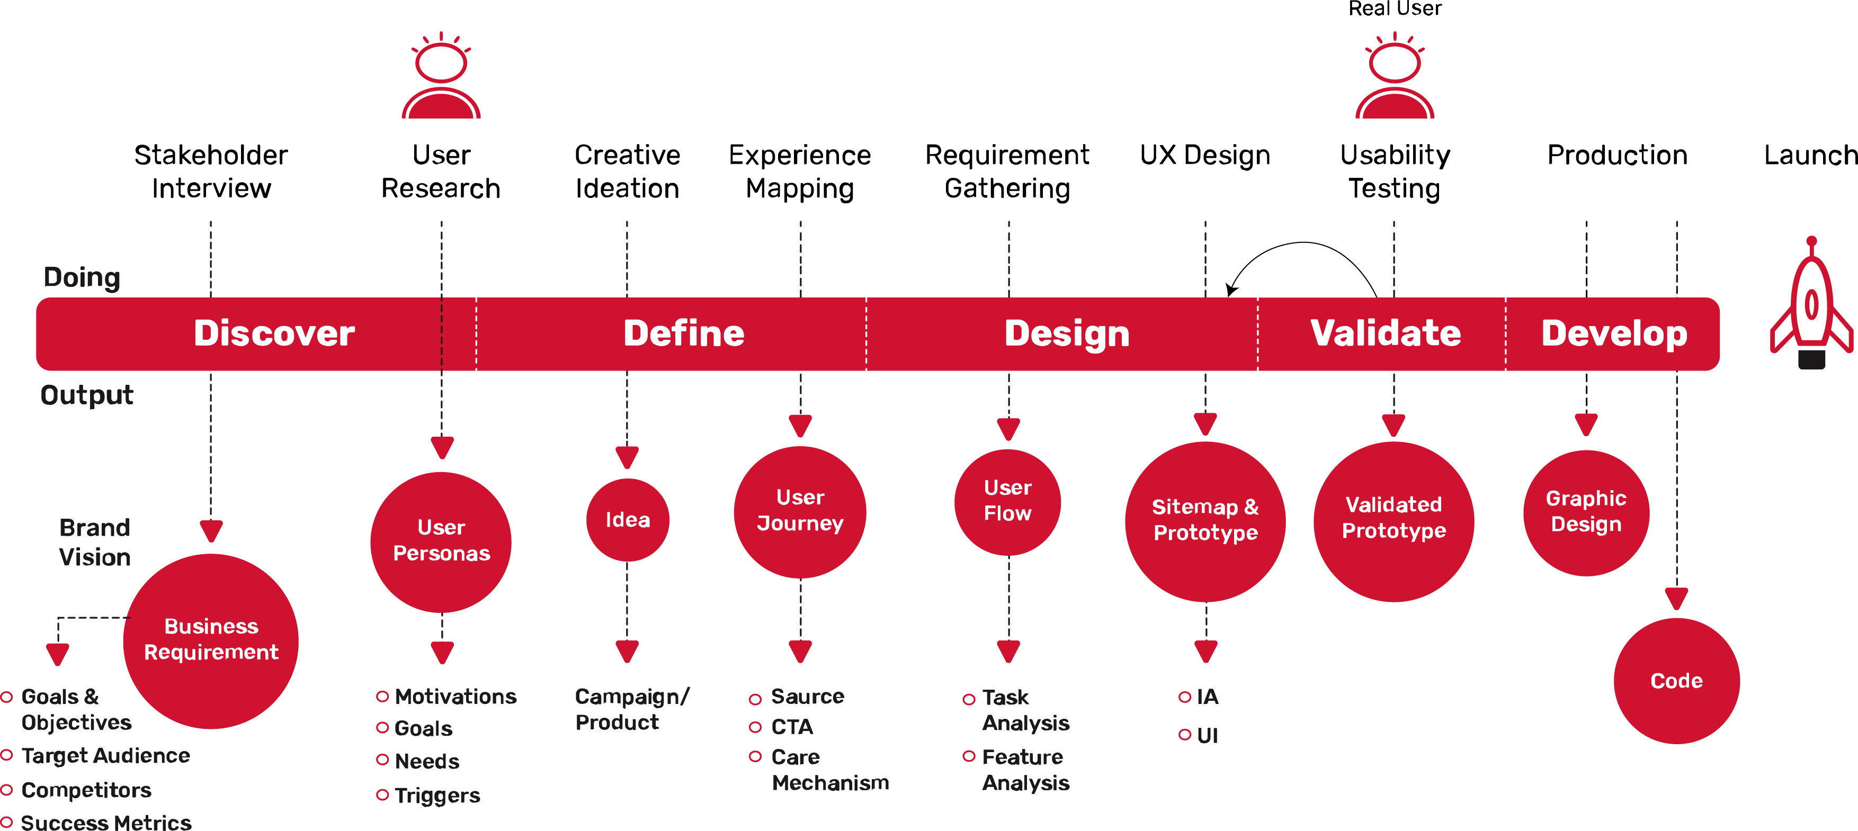
KULCS AZ oLYAN FEJLESZTÉS,
AHOL NEM FELEJTIK KI A FELHASZNÁLÓKAT
Notes:
Kép: mit kutatunk?
Boxban: hogyan, miyen módszerrel?
http://www.hankgrebe.com/ux/ux-diagrams/
From the beginning to the end!
https://think360studio.com/services/ui-ux-design/user-centered-design-process-diagram/

Slide 11
Kész felületen:
Analitika áttekintése
Használhatóság: hibakeresés
Kiindulópont, kitekintés:
Interjúk (user, stakeholder), Fókuszcsoport
Terepkutatás (interjúk), Résztvevő megfigyelés,
Mentális modellek (interjú)
Versenytársak elemzése (online desk research),
Persona (interjúk, adatelemzés),
User story (kognitív sémák: interjú),
Naplózás,
Analitika áttekintése.
Tervezés során:
Card sorting (inf.tér mental mod.)
Paper prototyping (papír, kattintható)
Tree testing (interjú)
Usability és accessibility tesztelés
A/B teszt
Eye-tracking (műszeres, interjú)
Publikálás előtt:
Validálás,
UX tesztek
Notes:
Kép: mit kutatunk?
Módszerek sokszínűségét felvillantani
Egészen különböző módszerek és az outputok is azok
Gazdag a repertoár
Boxban: hogyan, miyen módszerrel?
http://www.hankgrebe.com/ux/ux-diagrams/
From the beginning to the end!
https://think360studio.com/services/ui-ux-design/user-centered-design-process-diagram/

Slide 12
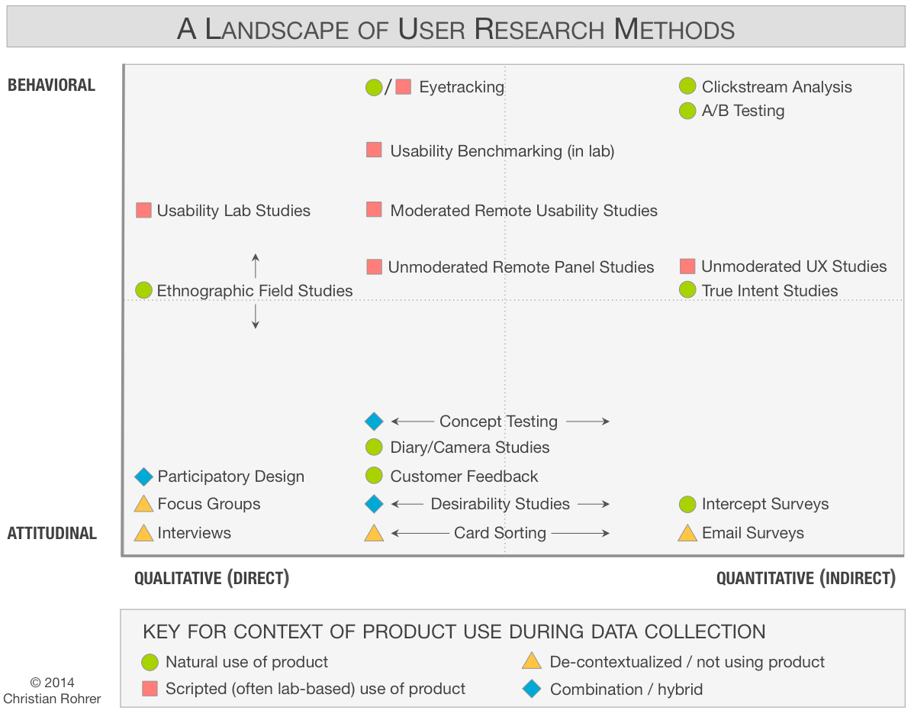
Kép: NNGroup
Notes:
https://www.nngroup.com/articles/which-ux-research-methods/?fbclid=IwAR2pMscq6zBhM0krbfTbdwszMkC4vmWZ21su-qhd-cxtV3jsrUYIyC5w8Jc

Slide 13
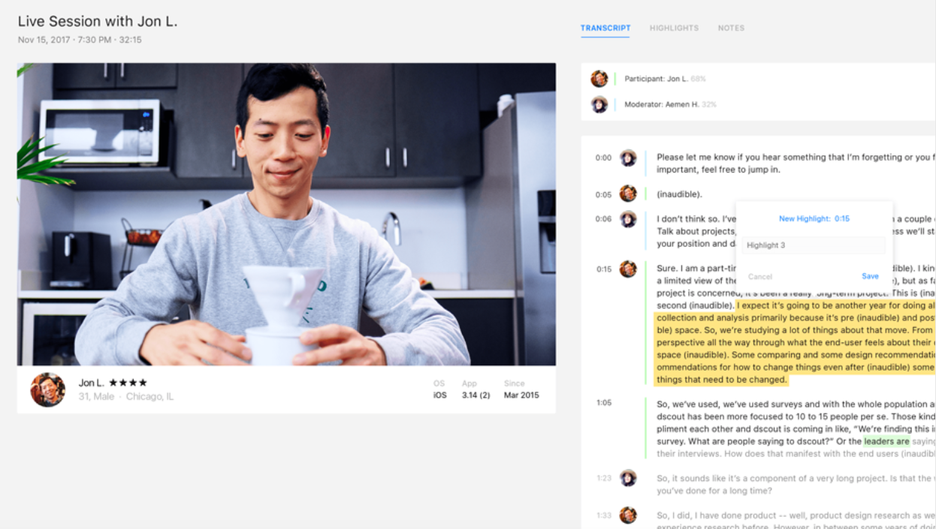
Kép: Dscout

Slide 14
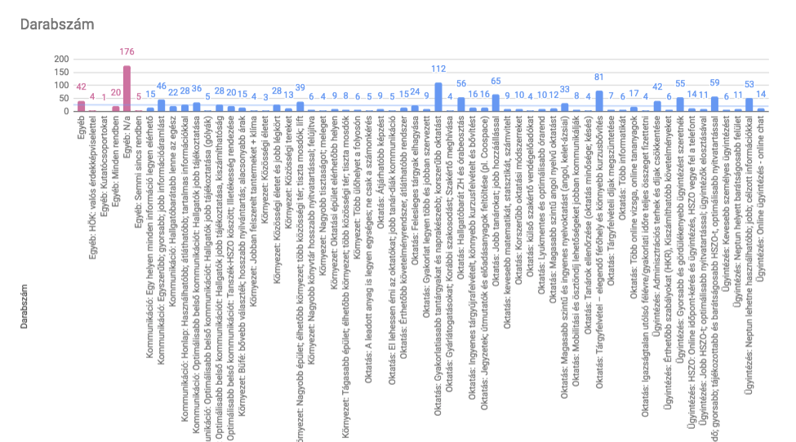
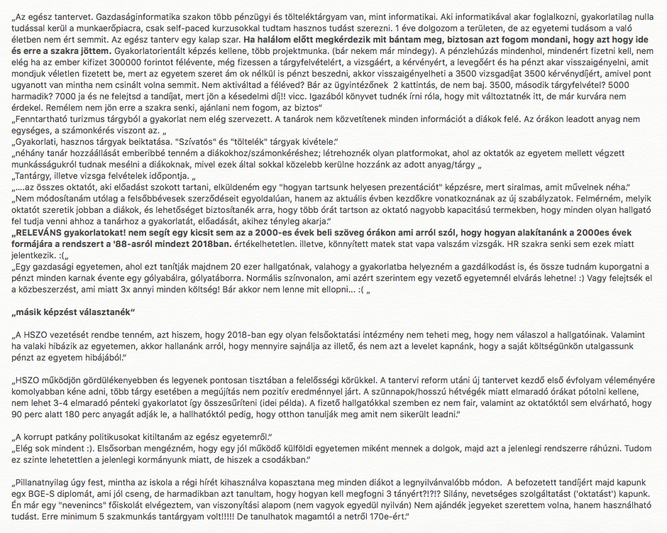
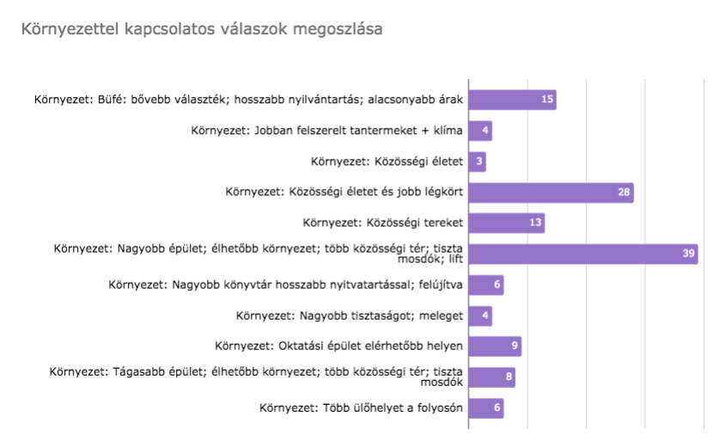
FPS

Slide 15
Ergomania
IDF
Notes:
Ergomania, IDF

Slide 16
Kép: IDF
Notes:
https://www.interaction-design.org/literature/topics/user-personas

Slide 17
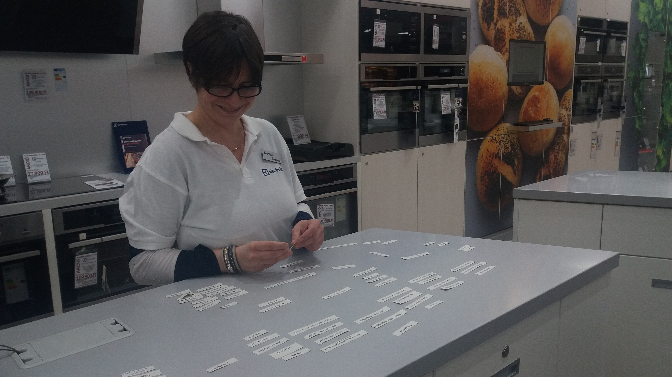

Slide 18
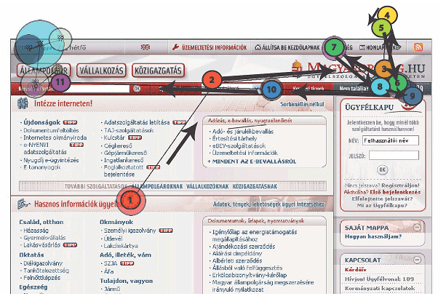
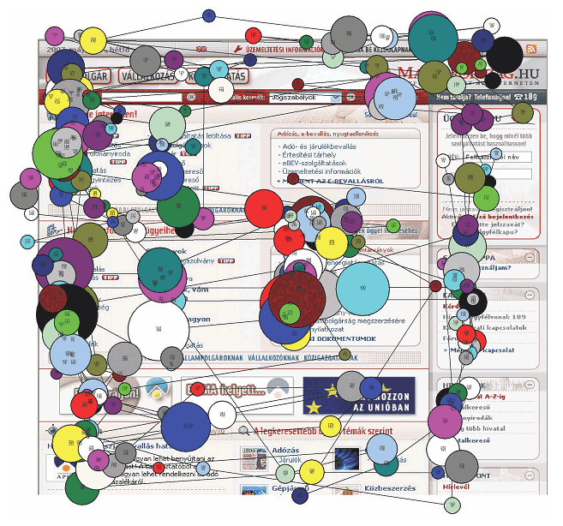
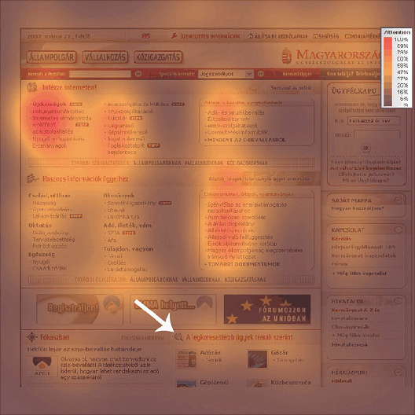

Slide 19
ÚTRAVALÓ
– Kvalitatív / kvantitatív / kontextus,
– Nem elég az attitűd, a viselkedés is fontos
– Sokféle módszer van többféle eredménnyel,
– Nem fontos az összes módszert használni,
– Minél korábban, annál jobb!
– Minél többször, minél többfélét, annál jobb!
– Lehetőleg minden szakaszban,
– Pontos kutatási kérdés,
– Elvárások előzetes tisztázása,
– Részletek átbeszélgetése.
Notes:
https://uxplanet.org/influencing-digital-users-with-color-12cd252f3b66

Slide 20
Dr. Herendy Csilla PhD
NKE – Közszervezési és Infotechnológiai Tanszék, Egyetemi adjunktus
BME – Ergonómia és Pszicholgia tanszék – Tudományos munkatárs, kutató
Köszönöm!
csilla@herendy.hu
06 20 385 10 89
2019. 02. 28.
Notes:
U?X? ?k?u?t?a?t?ás?i? ?m?ód?s?z?e?r?e?k?r?ől? ?nem csak UX-eseknek. 10-12 évvel ezelőtt a UX kutatásokat általános értetlenkedés övezte, napjainkra azonban mainstream területté vált a téma. Egyre több a „kutató”, a kutatásokat segítő-támogató applikáció. Egyre egyszerűbb sok és sokféle kutatási információt gyűjteni a felhasználókról, de ha nem jól választunk módszert, nem vagyunk elég pontosak, vagy egyszerűen nem jó a kutatási kérdés, a kapott eredmények igencsak félrevezetőek lehetnek. Hogyan válasszunk módszertant, mire figyeljünk az adatgyűjtés előkészítése közben, mikor és hogyan érdemes kutatni? Előadásomban a folyamatos kutatás szükségessége és a kutatás-alapú fejlesztés létjogosultsága mellett érvelek.
Előadó: Herendy Csilla (Senior UX kutató NKE, BME)

